Slide 1

الضمان الأبدي
الخلاص
علم الخلاص: برنامج الله الخلاصي
د. ريك جريفيث • مؤسسة الدراسات اللاهوتية الأردنية • BibleStudyDownloads.org

Slide 2
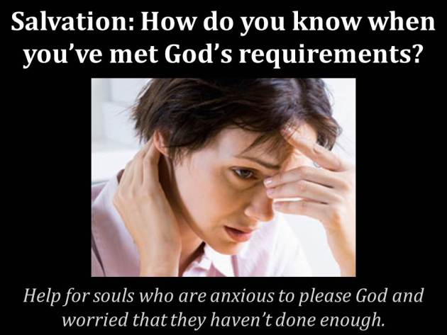
Subject?
الخلاص: كيف تعرف أنك قد أتممت متطلبات الله ؟
ساعد النفوس الحريصة على إرضاء الله
والقلقة من أنها لم تفعل ما يكفي.
Notes:
SA-14-Eternal Security-02
NS-26-Jude-22

Slide 3
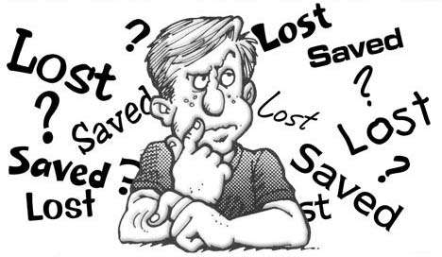
هل يمكنك أن تكون متأكداً ؟
متأكداً بالفعل ؟
迷失
拯救
迷失
拯救
迷失
迷失
拯救
拯救
迷失
Notes:
SA-14-Eternal Security-03
NS-26-Jude-23

Slide 4
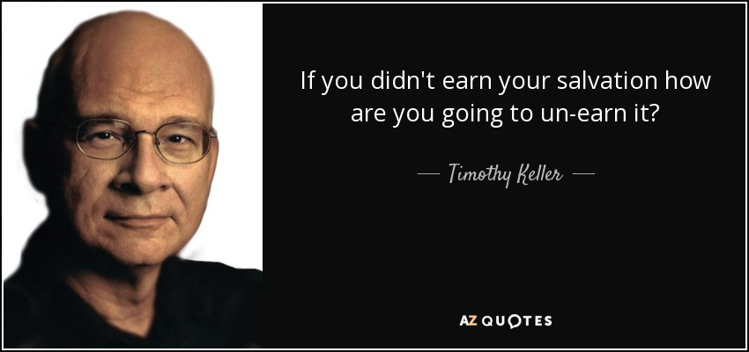
فكر في الأمر ...
إذا لم تحصل على خلاصك
فكيف يمكنك أن تفقده ؟
— تيموثي كيلر—

Slide 5

الضمان الأبدي
61
Notes:
OS-14-2Chron-293
NS-23-1John-149

Slide 6

Eternal Security
296a
الأبدي
الضمان
“الخلاص مرة، هو الخلاص دائماً”

Slide 7
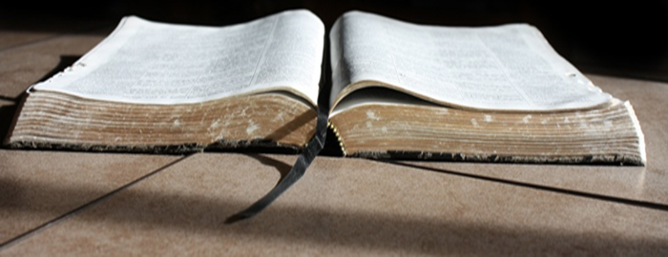
الدعم
اللاهوتي
للضمان الأبدي
61

Slide 8
عمل الله الثالوث يضدعم الضمان
296أ
الآب
هو
ليس هو
ليس هو
الله
هو
هو
الإبن
الروح
ليس هو
واين هاوس ، مخططات اللاهوت والعقيدة المسيحية ، ص. 45

Slide 9
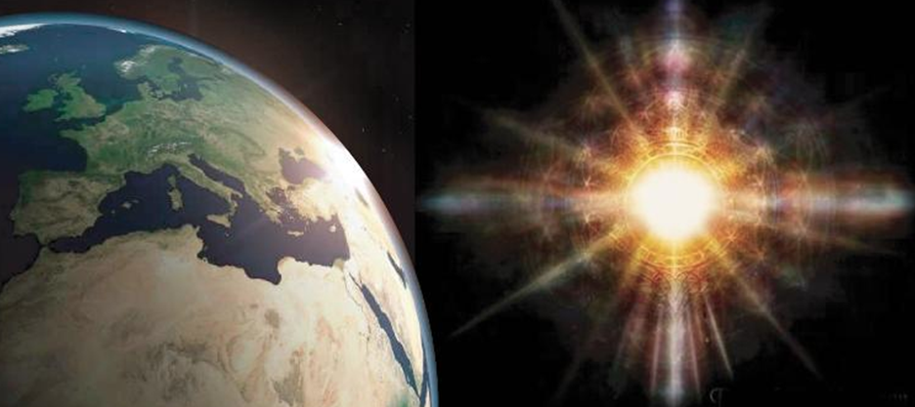
عمل الله الآب
61

Slide 10

الإختيار
61

Slide 11
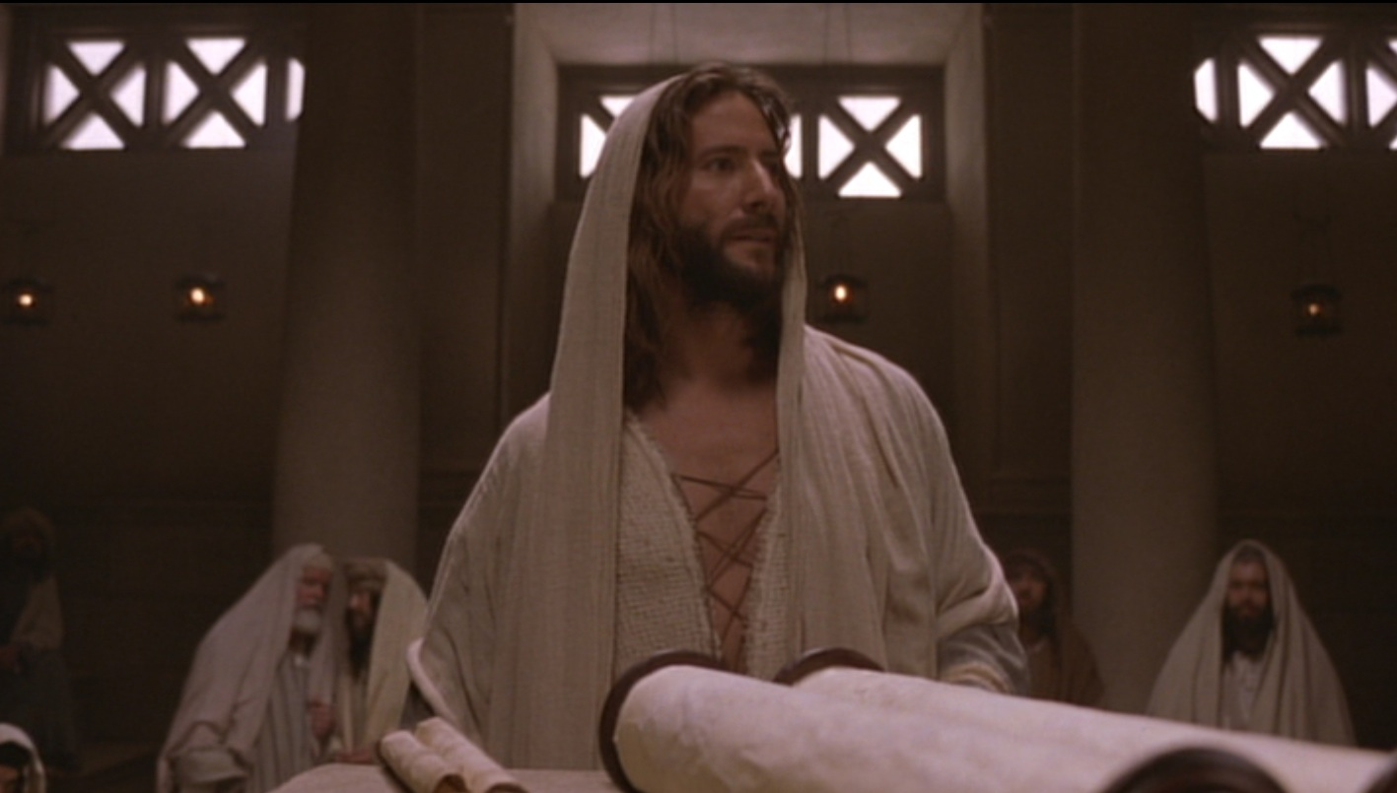
دائم ؟
61
كل ما يعطيني الآب فإلي يقبل
ومن يقبل إلي لا أخرجه خارجاً
(يوحنا 6: 37)

Slide 12
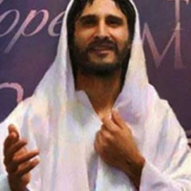
عمل المسيح الإبن
61

Slide 13
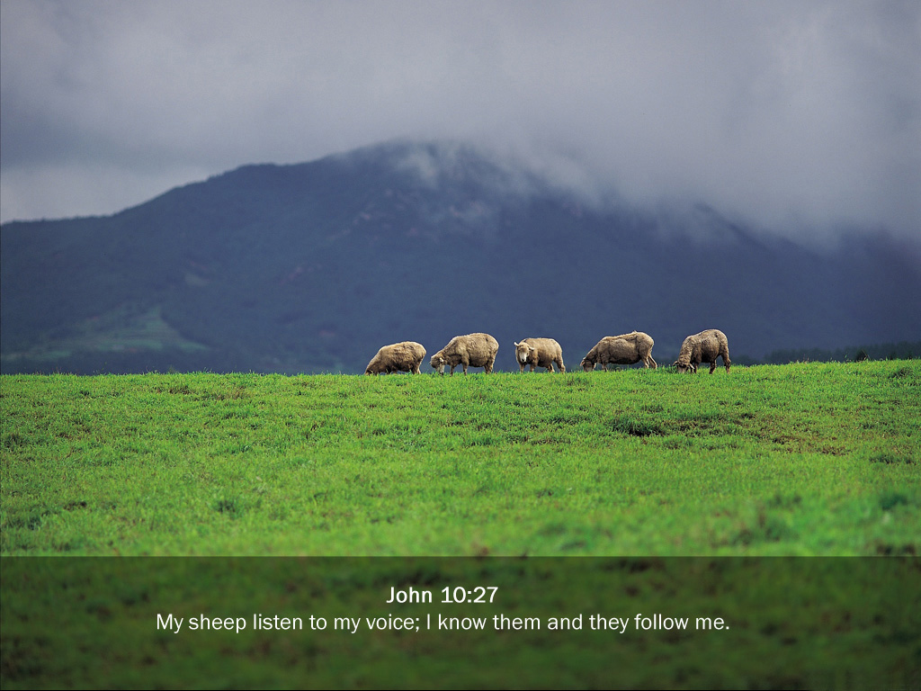
يوحنا ١٠ : ٢٧-٢٩
٢٧ خِرَافِي تَسْمَعُ صَوْتِي وَأَنَا أَعْرِفُهَا فَتَتْبَعُنِي. ٢٨ وَأَنَا أُعْطِيهَا حَيَاةً أَبَدِيَّةً وَلَنْ تَهْلِكَ إِلَى الأَبَدِ وَلاَ يَخْطَفُهَا أَحَدٌ مِنْ يَدِي. ٢٩ أَبِي الَّذِي أَعْطَانِي إِيَّاهَا هُوَ أَعْظَمُ مِنَ الْكُلِّ وَلاَ يَقْدِرُ أَحَدٌ أَنْ يَخْطَفَ مِنْ يَدِ أَبِي.
61

Slide 14
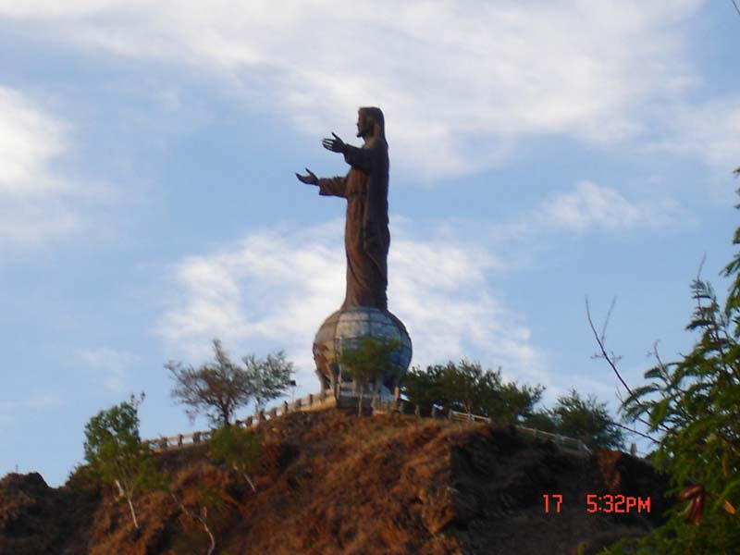

صدق أو لا تصدق!
61
كيف نعرف
أن يسوع
قد أعطانا
حياة أبدية؟
هل يمكننا أن نعرف؟

Slide 15

إدعاء مذهل
61
الحق الحق أقول لكم إن من يسمع كلامي
ويؤمن بالذي أرسلني فله حياة أبدية
ولا يأتي إلى دينونة بل قد انتقل من الموت إلى الحياة
يوحنا 5: 24
Notes:
Verse 26
Why did the crowd search for Jesus?
The crowd wants follow a prophet who will provide free food and political deliverance.

Slide 16
دائم ؟
61
كل ما يعطيني الآب فإلي يقبل
ومن يقبل إلي لا أخرجه خارجاً
(يوحنا 6: 37)

Slide 17
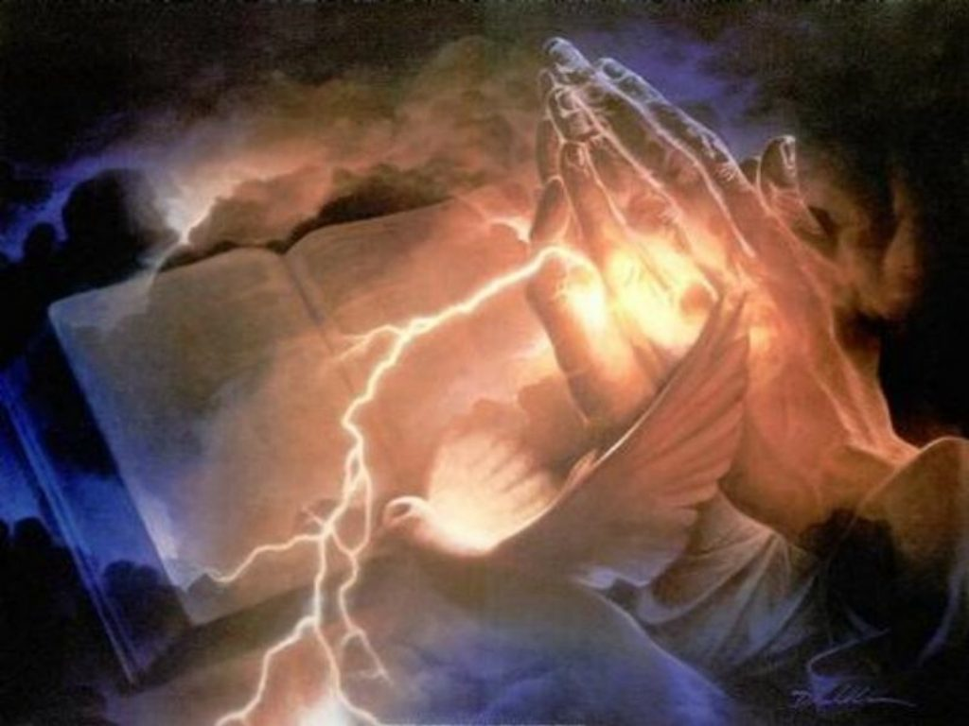
عمل ختم الروح
62

Slide 18

الختم يضمن الأمان
ويقدم التأكيد
Notes:
In Paul's day, a wax seal on a letter conveyed: (1) ownership in that the seal of the sender was stamped on it, and (2) security by guarding the contents. The result was that the recipient could feel assurance that the contents were guaranteed and safe.
______________
NS-06-Rom5-8-slide 118
NS-06-Rom9-16-slide 18
NS-10-Eph-115
NS-23-1John-164
SA-14-Eternal Security-

Slide 19
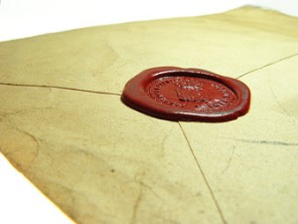
13 الذي فيه أيضاَ أنتم إذ سمعتم كلمة الحق إنجيل خلاصكم الذي فيه أيضاً إذ آمنتم ختمتم بروح الموعد القدوس 14 الذي هو عربون ميراثنا لفداء المقتنى لمدح مجده
(أف 1: 13-14)
ولا تحزنوا روح الله القدوس الذي به ختمتم ليوم الفداء
(أف 4: 30)
Notes:
In Paul's day, a wax seal on a letter conveyed: (1) ownership in that the seal of the sender was stamped on it, and (2) security by guarding the contents. The result was that the recipient could feel assurance that the contents were guaranteed and safe.
______________
NS-06-Rom5-8-slide 118
NS-10-Eph-115
NS-23-1John-164
SA-14-Eternal Security-

Slide 20

تأكيد
الخلاص
Notes:
Paul used this background to assure his readers their salvation by noting that the Holy Spirit HIMSELF was the seal of their salvation (Eph. 1:13-14).
Please translate the text at the left and then drag everything over this slide so no English shows. Make sure the fonts remain.
______________
NS-06-Rom5-8-slide 119
NS-23-1John-164

Slide 21

رومية ١٠ : ٩-١٠
لأَنَّكَ إِنِ اعْتَرَفْتَ بِفَمِكَ بِالرَّبِّ يَسُوعَ وَآمَنْتَ بِقَلْبِكَ أَنَّ اللهَ أَقَامَهُ مِنَ الأَمْوَاتِ خَلَصْتَ. ١٠ لأَنَّ الْقَلْبَ يُؤْمَنُ بِهِ لِلْبِرِّ وَالْفَمَ يُعْتَرَفُ بِهِ لِلْخَلاَصِ.
Notes:
The same concept appears in رومية 10:9-10.
The Greek quote is from John F. Walvoord, Roy B. Zuck and Dallas Theological Seminary., The Bible Knowledge Commentary : An Exposition of the Scriptures (Wheaton, IL: Victor Books, 1983-c1985), 2:481.
______________
NS-06-Rom5-8-slide 118
NS-10-Eph-115
NS-23-1John-164
SA-14-Eternal Security-

Slide 22

طبيعة
الخلاص
62ب
حريتنا من الخطية
تثبت ضماننا

Slide 23
كيف يخلصنا الله ؟
بنعمته – ليس بأعمالنا
8 لأنكم بالنعمة مخلصون بالإيمان وذلك ليس منكم هو عطية الله 9 ليس من أعمال كيلا يفتخر أحد (أف 2: 8-9)

Slide 24

التأكيد في 1 يوحنا 5: 11-13
62ب) (2)
63
63
هل يجب أن نشك ؟
هل يجب أن نشك ؟
هل يجب أن نشك ؟
وهذه هي الشهادة : أن الله أعطانا حياة أبدية وهذه الحياة هي في ابنه من له الإبن فله الحياة ومن ليس له ابن الله فليست له الحياة كتبت هذا إليكم أنتم المؤمنين باسم ابن الله لكي تعلموا أن لكم حياة أبدية ولكي تؤمنوا باسم ابن الله
Notes:
Assurance of salvation means that one is confident of his or her eternal security. This is subjective and can be lost through doubting whether God will keep his word. But it cannot change the objective reality that we are still saved by being in the Father's hands—
John 10:25 NLT Jesus replied, “I have already told you, and you don’t believe me. The proof is the work I do in my Father’s name. ²⁶ But you don’t believe me because you are not my sheep. ²⁷ My sheep listen to my voice; I know them, and they follow me. ²⁸ I give them eternal life, and they will never perish. No one can snatch them away from me, ²⁹ for my Father has given them to me, and he is more powerful than anyone else. No one can snatch them from the Father’s hand. ³⁰ The Father and I are one.”
_______________
Common-470
OS-14-2Chron-296
NS-23-1John-41, 171
SA-14-Eternal Security-24

Slide 25
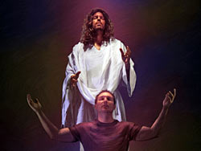
وقوف المؤمن
أمام الله
يثبت الضمان
62ت

Slide 26
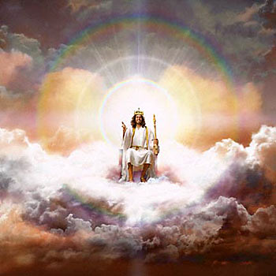
وأما هذا فبعدما قدم عن الخطايا ذبيحة واحدة
جلس إلى الأبد عن يمين الله
62 ت 1
عبرانيين 10: 12

Slide 27
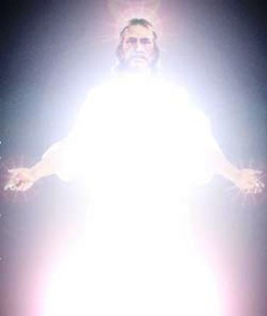
منتظراً بعد ذلك
حتى توضع أعداؤه
موطئاً لقدميه
لأنه بقربان واحد
قد أكمل
إلى الأبد المقدسين
(عب 10: 13-14)
62 ت 1

Slide 28

لا دينونة (8: 1)
154ب

Slide 29
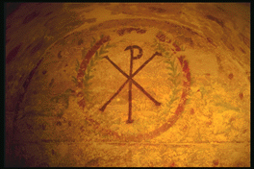
الضمان في رومية 8
62 ت 3
لسنا تحت دينونة – لن يذهب مسيحي مؤمن إلى الجحيم (8: 1)
نحن أحرار من ناموس الخطية والموت (8: 2)
نحن نمتلك روح المسيح (8: 9)
الروح سيعطينا أجساداً ممجدة (8: 11)
نحن متبنين إلى عائلة الله (8: 14، 16، 17، 21، 23)
سوف نحصل على فداء أجسادنا (8: 23)
لدينا رجاء سوف يتحقق (8: 24-25)
سوف نشابه صورة المسيح (8: 29)
سيتم تمجيد كل المعينين سابقاً (8: 30)
لا يستطيع أي شيء أن يفصلنا عن محبة الله (8: 35-39)
نحن أعظم من منتصرين على الخطية (8: 37)

Slide 30

رومية ٨ : ٣٨-٣٩
فَإِنِّي مُتَيَقِّنٌ أَنَّهُ لاَ مَوْتَ وَلاَ حَيَاةَ وَلاَ مَلاَئِكَةَ وَلاَ رُؤَسَاءَ وَلاَ قُوَّاتِ وَلاَ أُمُورَ حَاضِرَةً وَلاَ مُسْتَقْبَلَةً ٣٩ وَلاَ عُلْوَ وَلاَ عُمْقَ وَلاَ خَلِيقَةَ أُخْرَى تَقْدِرُ أَنْ تَفْصِلَنَا عَنْ مَحَبَّةِ اللهِ الَّتِي فِي الْمَسِيحِ يَسُوعَ رَبِّنَا.

Slide 31
الدعم الكتابي
للضمان الأبدي
63

Slide 32

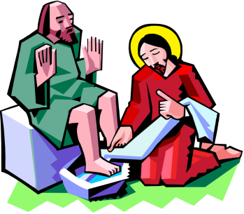
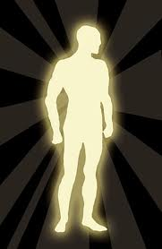
أزمنة الخلاص الثلاث
١٥٥ أ
الزمن | حالتي | التحرر من الخطية | الوقت | عقيدة ال
الماضي | لقد خلصت | العقوبة من خلال موته (3: 21-24) الحكم من خلال موتي (6: 3-7) | عندما قبلت المسيح | التبرير التقديس المقامي))
الحاضر | أنا مخلّص | القوة من خلال سكنى الروح القدس (8: 2-14) | بينما أعيش بالروح | التقديس التدريجي))
المستقبل | سأخلص | الحضور من خلال فداء الأجساد (8: 22-25) | عندما أحصل على الجسد الممجد | التمجيد ( التقديس النهائي)
مقتبس من كاي آرثر، 1 بطرس: الداخل والخارج (الخدمات المبدأية، 1990)، 13
Notes:
______
NS-06-Rom5-8-slide 140
NS-07-1Cor1-9-slide 34
NS-23-1John-178

Slide 33
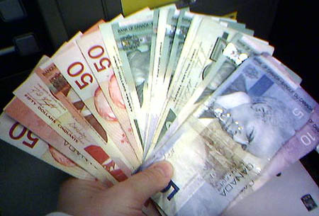
النعمة هي:
غنى
الله
على
حساب
المسيح
رومية 3: 24
Notes:
This acronym sums up GRACE well in English:
G—God's
R—Riches
A—At
C—Christ's
E—Expense
_______________
NS-06-Romans3-4—slide 68
NS-23-1John—177
SA-14-Eternal Security—33

Slide 34

أسئلة نقاشية
64
      1. برأيك لماذا يجد معظم الناس صعوبة في قبول عقيدة الضمان الأبدي للمؤمن ؟
      2. إذا جاء المسيح ليطلب ويخلص ما قد هلك، ومع ذلك يمكننا أن نصبح بطريقة ما غير مخلصين - وبالتالي نتراجع عما جاء المسيح ليفعله - أليس من الحكمة أن يأخذنا الله إلى السماء في اللحظة التي نخلص فيها من أجل ضمان أننا نجعل ذلك؟ أليس من المخاطرة بلا داع إجبارنا على البقاء هنا؟ (ستانلي، 10) هل توافق على ذلك؟

Slide 35
أسئلة نقاشية
64
      3. إذا كان خلاصنا يعتمد على ثبات إيماننا، فبأي معيار يجب أن نحكم على ثباتنا؟ هل يمكن أن يكون لدينا أي شك على الإطلاق؟ إلى متى يمكننا أن نشك؟ إلى أي درجة يمكننا أن نشك؟ هل هناك حصة إلهية لا نجرؤ على تجاوزها؟ (ستانلي، 95) متفق عليه؟
      4. هل تعتقد أن الإيمان بوجهة نظر "متى يخلص مرة يخلص دائمًا" يجعل المسيحيين يهملون خلاصهم؟ لم ولم لا؟

Slide 36
الضمان الأبدي في كورنثوس
65
من المثير للدهشة أن بولس أكد لأهل كورنثوس مرارًا وتكرارًا
أن لهم ضمانًا أبديًا:
1. سيتم المحافظة على خلاصهم لحين رجوع الرب (1 كو 1: 8-9)
2. على الرغم من دخول المؤمنين الجسديين إلى السماء بسبب إيمانهم الخلاصي لكن بدون مكافآت
(1 كو 3: 12-15، 2 كو 5: 10)

Slide 37
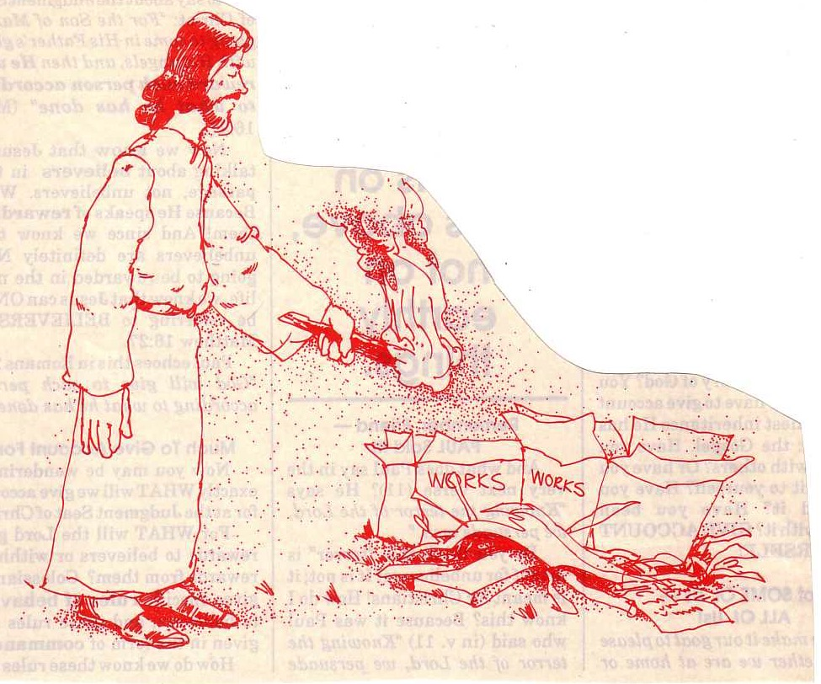
وستمتحن النار عمل كل واحد
ما هو
(1 كو 3: 13)
Notes:
______
ES-14-Eternal Security-37
NS-07-1Cor-145

Slide 38


مواد بناء دائمة (3: 12أ)
فضة
ذهب
حجارة كريمة
الأساس : الرسل والأنبياء (أف 2: 20)
الأساس : الرب يسوع المسيح (1 كو 3: 11)
مقتبسة من تشارلز سويندول (دليل دراسة المواهب الروحية) (آي إف إل، 1983)، 7
Notes:
______
ES-14-Eternal Security-38
NS-07-1Cor-146

Slide 39


مواد البناء القابلة للتلف (3: 12ب)
عشب
خشب
قش
الأساس : الرسل والأنبياء (أف 2: 20)
الأساس : الرب يسوع المسيح (1 كو 3: 11)
مقتبسة من تشارلز سويندول (دليل دراسة المواهب الروحية) (آي إف إل، 1983)، 7
Notes:
______
ES-14-Eternal Security-39
NS-07-1Cor-147

Slide 40
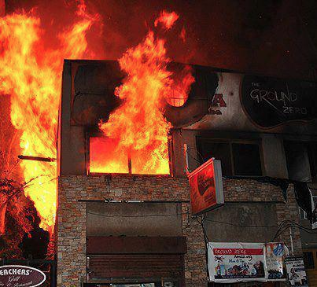
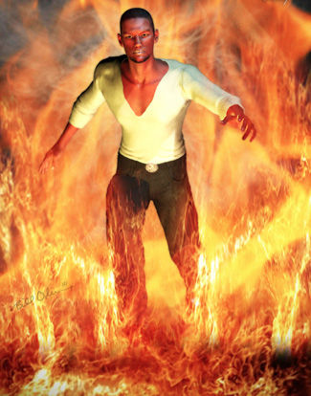
وأما هو فسيخلص ولكن كما بنار
(٣: ١٥)
Notes:
______
ES-14-Eternal Security-40
NS-07-1Cor-148

Slide 41
الضمان الأبدي في كورنثوس
65
من المثير للدهشة أن بولس أكد لأهل كورنثوس مرارًا وتكرارًا
أن لهم ضمانًا أبديًا:
1. سيتم المحافظة على خلاصهم لحين رجوع الرب (1 كو 1: 8-9)
2. على الرغم من دخول المؤمنين الجسديين إلى السماء بسبب إيمانهم الخلاصي لكن بدون مكافآت
(1 كو 3: 12-15، 2 كو 5: 10)
3. يجب عليهم أن يطردوا الرجل الزاني حتى يتمكن الشيطان من قتله، لكنه يخلص (1 كورنثوس 5: 4-5).
4. حتى المتشككين في القيامة يجب أن يخدموا الله بالكامل لأن خدمتهم ستكافأ (1كو 15: 58).
5. الله وحده يضمن فدائهم لأنه ختمهم بالروح
ليؤكد خلاصهم
(2 كو 1: 21-22)

Slide 42

ختم
الروح
القدس
66

Slide 43

الخلفيات
66
في العصور القديمة
كان الختم يُصنع
عادةً من الشمع المنصهر ويُختم عليه التوقيع
أو علامة السلطة.

Slide 44
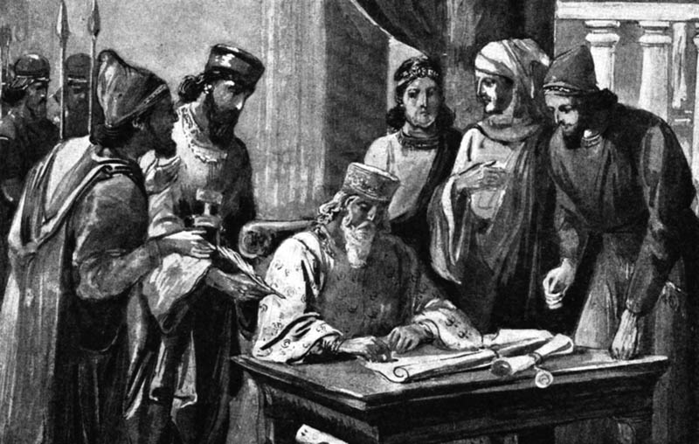
معنمى الختم في الأزمنة القديمة
66
الأصالة: تثبت سلامة وأصالة الوثيقة أو الشيء
الملكية: تثبت من يمتلك شيء معين
السلطة: تثبت من يمتلك الحق في التعامل مع أمر ما

Slide 45
2 كو 1: 22
66
أ و ت
الوكيل والمدى
يختم الله كل مؤمن ويعطيه عربون الروح
الذي ختمنا أيضاً وأعطى عربون الروح في قلوبنا

Slide 46
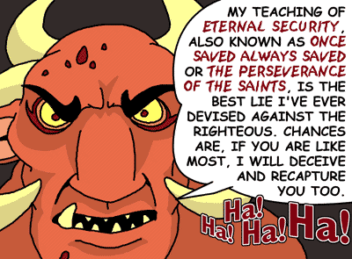
يحتقر
البعض
الضمان
إن تعليمي عن الضمان الأبدي، المعروف أيضًا باسم الخلاص الدائم أو مثابرة القديسين هو أفضل كذبة ابتكرتها على الإطلاق ضد الأبرار. هناك احتمال إذا كنت مثل الأغلبية، فسوف أخدعك وأعيد القبض عليك أيضًا.

Slide 47
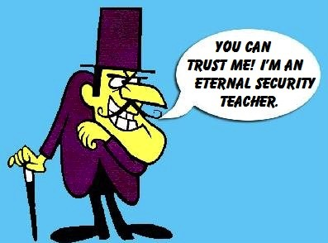
Some Despise Security
يمكنك أن
تثق بي
أنا معلم
الضمان الأبدي

Slide 48
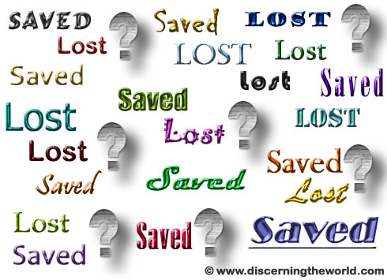
Some Despise Security
得救
得救
迷失
Some Despise Security
迷失
迷失
迷失
得救
迷失
得救
得救
迷失
迷失
迷失
迷失
得救
得救
得救
迷失
迷失
得救
得救
得救

Slide 49
أف 1: 13ب
66 ب
المجال
لسنا مختومين من خلال الروح بل بالروح
الذي فيه أيضاً أنتم إذ سمعتم كلمة الحق إنجيل خلاصكم الذي فيه أيضاً إذ آمنتم ختمتم بروح الموعد القدوس

Slide 50
أف 4: 30
66
ت3
مدى الختم
ختمنا بالروح سوف يستمر حتى يوم فدائنا
ولا تحزنوا روح الله القدوس الذي به ختمتم ليوم الفداء

Slide 51
أف 1: 13أ
66
ث
وقت الختم
ختمنا بالروح عندما آمنا
الذي فيه أيضاً أنتم إذ سمعتم كلمة الحق إنجيل خلاصكم الذي فيه أيضاً إذ آمنتم ختمتم بروح الموعد القدوس

Slide 52

يضمن الروح الخلاص الكامل
66
ج1
من ختمنا أيضاً وأعطانا الروح في قلوبنا كعربون (2 كو 1: 22)
والآن من يحضرنا لهذا القصد الكامل هو الله قد أعطانا الروح كعربون (2 كو 5: 5)

Slide 53
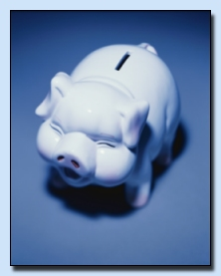
عربون
دفعة أولى
دفعة مبدئية
عربون
مجازياً في العهد الجديد، عطية الروح القدس للمؤمنين ––فرايبيرغ ليكسيكون

Slide 54

قصد الختم
66 ج
1. الضمان: سوف نبقى مختومين حتى يوم الفداء
2. الملكية: نحن ملك لله
3. التأكيد: لدينا وعد الله بالخلاص

Slide 55
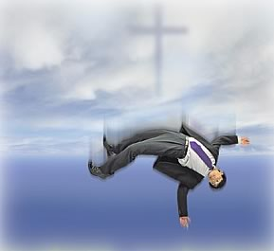
الخلاصة
كل مؤمن والمؤمنين فقط مختومين
الله هو وكيل الختم
الروح هو الختم
كل مؤمن مختوم من لحظة قبول المسيح كمخلص
يستمر الختم حتى يوم الفداء

Slide 56
مضمون
الختم هو وعد
وضمانة الضمان الأبدي

Slide 57
تمييز المصطلحات
67
 | الضمان الأبدي | تأكيد الخلاص
المعنى الأساسي | الخلاص من عقوبة الخطية إلى الأبد ( خلاص مرة، خلاص للأبد) | معرفة أننا خلصنا من عقوبة الخطية للأبد
التعريف | عمل الله الذي يضمن أن عطية الخلاص عندما يتم قبولها مرة ستكون للأبد ولا يمكن فقدانها (رايري، اللاهوت الأساسي، 328) | إدراك حق الضمان الأبدي أو الثبات (رايري، اللاهوت الأساسي، 328)
Notes:
Two often we use these terms interchangeably, but they are distinct.
——
HS-04-Sealing, Indwelling-79
NS-04-John1-11-slide 97
NS-04-John12-21-slide 288
NS-19-Hebrews-50
NS-23-1 John-151
SA-14-Eternal Security-57
SA-15-Inheritance-47

Slide 58
تمييز المصطلحات
67
 | الضمان الأبدي | تأكيد الخلاص
خدمة الروح | الختم (أف 1: 13-14) | التأكيد (رو 8: 15-17)
المؤمن | مركزه كابن لله (رو 8: 16ب) | التطبيق أو الثقة (رو 8: 16أ)
المستلمون | كل المؤمنون يمتلكونها | بعض المؤمنون يشككون
الديمومة | لا يمكن فقدانها (يو 6: 39-40، 10: 27-29، رو 8: 30، 38-39، عب 7: 25) | يمكن فقدانه ( لهذا السبب كتب يوحنا 1 يو 5: 11-13)
ترانيم | لأني عالم بمن آمنت في المسيح وحده الصخرة القوية | التأكيد المبارك الآن أنا أنتمي ليسوع
Notes:
God wants us to have both eternal security and assurance of salvation.
Sadly, some believers are not taught correctly and have eternal security, but they do not know assurance of salvation.
There are even others who falsely think they have assurance when in fact, they are not saved and thus do not have eternal security.
——
HS-04-Sealing, Indwelling-80
NS-04-John1-11-slide 98
NS-04-John12-21-slide 289
NS-19-Hebrews-51
NS-23-1 John-152
SA-14-Eternal Security-58
SA-15-Inheritance-48

Slide 59
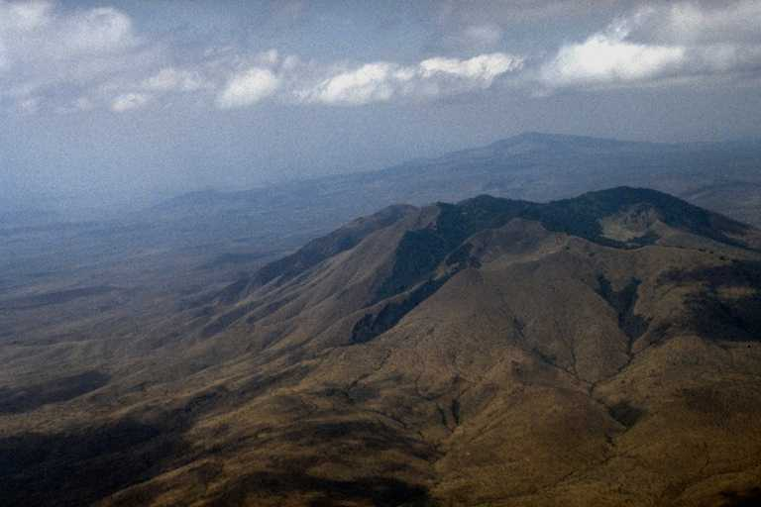
Blessed Assurance 1/7
اليقين المبارك
فاني كروسبي

Slide 60
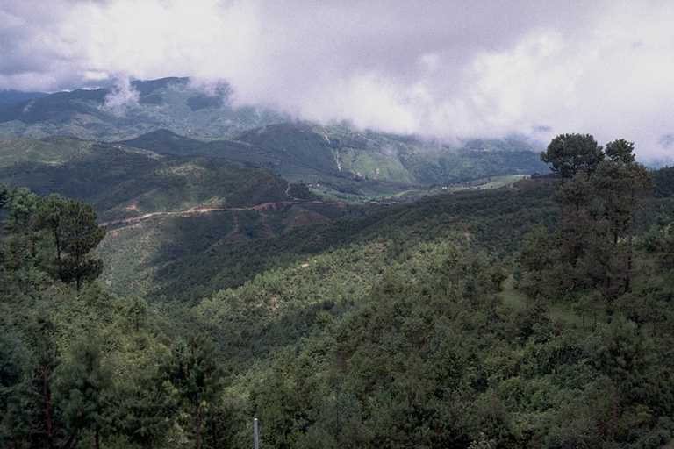
Blessed Assurance 2/7
التأكيد المبارك، يسوع هو لي!
يا لها من تذوق مسبق للمجد الإلهي!
وريث الخلاص، شراء الله،
مولود من روحه، مغسول بدمه.

Slide 61
Blessed Assurance 3/7
هذه قصتي وهذه أغنيتي
تمجيد مخلصي طوال اليوم؛
هذه قصتي وهذه أغنيتي
أسبح مخلصي طوال اليوم

Slide 62
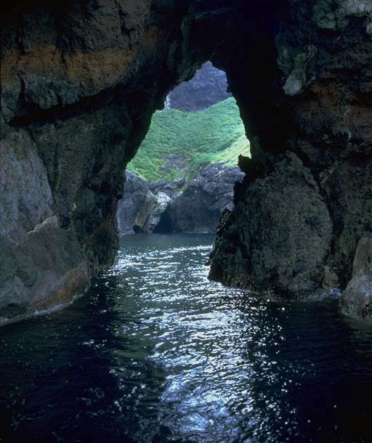
Blessed Assurance 4/7
تقديم مثالي، كل شيء في راحة،
أنا في مخلصي سعيد ومبارك؛
أراقب وأنتظر النظر إلى الأعلى،
ممتلئًا بصلاحه، ضائعًا في محبته.

Slide 63
Blessed Assurance 5/7
هذه قصتي وهذه أغنيتي
تمجيد مخلصي طوال اليوم؛
هذه قصتي وهذه أغنيتي
أسبح مخلصي طوال اليوم

Slide 64
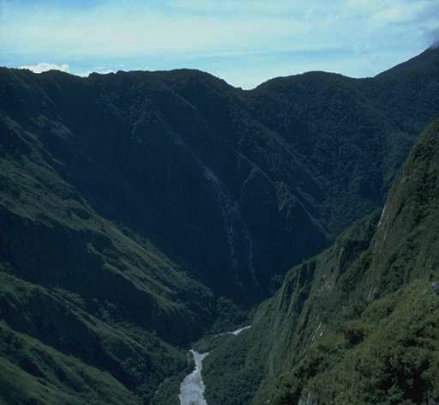
Blessed Assurance 6/7
تقديم مثالي، فرحة مثالية!
لقد انفجرت الآن رؤى النشوة في عيني.
الملائكة النازلة تأتي من فوق
أصداء الرحمة، همسات الحب.

Slide 65
Blessed Assurance 7/7
هذه قصتي وهذه أغنيتي
تمجيد مخلصي طوال اليوم؛
هذه قصتي وهذه أغنيتي
أسبح مخلصي طوال اليوم

Slide 66

استحالة (عب 6: 4-6)
لأن الذين استنيروا مرة وذاقوا الموهبة السماوية وصاروا شركاء الروح القدس وذاقوا كلمة الله الصالحة وقوات الدهر الآتي وسقطوا لا يمكن تجديدهم أيضاً للتوبة إذ هم يصلبون لأنفسهم ابن الله ثانية ويشهرونه
Notes:
Too often we read this as if it says, “For it is impossible to bring back to SALVATION…”
But it doesn’t say “SALVATION.” It says “REPENTANCE” and no one can be brought BACK to repentance unless he has already FIRST repented, right? This text refers to Christians!

Slide 67
المشكلة في الملصقات
266ت
هل يجب أن نكون واحداً من الإثنين ؟
المصلحين
أو
الأرمينيين
كثيرون سيسقطون
فقدان الخلاص
نقاط الضعف
الضمان الأبدي
حقيقة الإرتداد
نقاط القوة
نظرية الشركاء لديها كل نقاط القوة ولا نقاط ضعف فيها

Slide 68


الحكم المستقبلي للملوك الخدام
جودي ديلو هو المؤلف الرئيسي لنظرة الشركاء
المصير النهائي
الحكم المستقبلي للملوك الخدام
جوزيف ديلو

Slide 69
وجهات النظر حول المقاطع التحذيرية
40
 |  | مؤمن غير حقيقي | مؤمن سابق | مؤمن جسدي
من هي الفئة اليهودية التي يتم التعامل معها ؟ | الناس الذين ليسوا مؤمنين حقاً |  | المسيحيون الذين يخطئون بعدم رؤية تفوق المسيح | المسيحيون الذين يخطئون بعدم رؤية تفوق المسيح
ما هي طبيعة عقوبتهم ؟ | لم يحصلوا على الخلاص مطلقاً |  | فقدان الخلاص | فقدان المكافآت
ما هي النتيجة ؟ | جهنم |  | جهنم | التأديب الإلهي
أي منظور لاهوتي يتمسك بهذا الرأي؟ | الإصلاحي |  | الأرميني | الشركاء

Slide 70
وجهات النظر حول المقاطع التحذيرية
40
 | مؤمن غير حقيقي | مؤمن سابق | مؤمن جسدي
كيف يحدد كل نظام الاختيار والمثابرة؟ | يختار الله بسيادته الخلاص ويساعد المؤمنين على المثابرة في الإيمان حتى الموت | يختار الله أولئك الذين يقبلون المسيح بإرادتهم الحرة ويحفظهم ما لم يفقدوا الإيمان | الله يختار للخلاص. البعض لا يثابر، أما المؤمنون فيشتركون في المكافآت
ما هي عناصر الخلاص المحددة التي تشكل نظام الإيمان هذا؟ | الفساد الكامل الإختيار غير المشروط الكفارة المحدودة نعمة لا تقاوم الثبات | العجز الطبيعي الإختيار المشروط الكفارة غير المحدودة نعمة تقاوم الثبات المشروط | الفساد الكامل الإختيار غير المشروط الكفارة غير المحدودة نعمة لا تقاوم الثبات المشروط

Slide 71
وجهات النظر حول المقاطع التحذيرية
40
 | مؤمن غير حقيقي | مؤمن سابق | مؤمن جسدي
كيف ينظر هذا الرأي إلى المسيحيين الجسديين (مثال، 1 كو 3: 1-5)؟ | إنهم ليسوا مسيحيين أو أنهم على مستوى منخفض من الالتزام الروحي في منطقة معينة | إنهم يحتقرون المسيح إلى حد فقدان خلاصهم تقريبًا | يفتقر هؤلاء المؤمنون إلى البركات الآن ولاحقًا (لكنهم ما زالوا مخلصين)
هل سيثابر جميع المؤمنين حتى الموت ؟ | نعم 1 كو 15: 2، في 1: 6 | لا رو 8: 13، غل 5: 21، 6: 8 | لا 1 كو 3: 15 رؤ 3: 26
هل يمكن أن يفقد مسيحي حقيقي خلاصه ؟ | لا إنه ضمان أبدي | نعم إنه ليس ضماناً أبدياً | لا إنه ضمان أبدي

Slide 72
وجهات النظر حول المقاطع التحذيرية
40
 | مؤمن غير حقيقي | مؤمن سابق | مؤمن جسدي
هل ضمان الخلاص بنسبة 100% ممكن؟ | لا، إذ لا أحد يعرف إن كان لديه إيمان حقيقي يثبت | لا، لأنه لا أحد يعرف ما إذا كان سوف يثابر | نعم، إذا كان أحد يعرف المسيح كمخلص
كيف ينصح هذا النظام المؤمنين بالخطيئة المعتادة؟ | من الأفضل أن تعيد فحص ما إذا كنت تثق بالمسيح بصدق | إما أنك فقدت خلاصك أو لم تخلص أبدًا | ينبغي لك أن ترجع عن خطيتك لكي تنال المكافأة الكاملة" (عب 3: 14)
كيف ينال أولئك الذين يكافحون مع الخطية الحافز الروحي؟ | خوفًا من عدم خلاصهم فعليًا بعد كل شيء | خوفًا من أنهم ربما لم يحافظوا على خلاصهم بشكل كافٍ | بسبب الخوف من فقدان المكافآت الرئيسية (يمكن أن يضيع ميراثهم ولكن لا يمكن أن يضيعوا خلاصهم)

Slide 73
وجهات النظر حول المقاطع التحذيرية
40
 | مؤمن غير حقيقي | مؤمن سابق | مؤمن جسدي
ما الذي ينتج فعليًا عن هذا التعليم للمستمعين؟ | قد يصبحون مسيحيين جسديين من خلال الشك في خلاصهم | إنهم يعتقدون أن الله يجب أن يسترضى دائمًا (نظرة منخفضة من النعمة) | من المرجح أن يقدروا أمانة الله لهم
من يتبنى هذه النظرة ؟ | جون كالفين ( ١٥٦٤) الكنائس الإصلاحية المشيخيون تشارلز هودج آرثر بينك | يعقوب أرمينيوس (١٦٠٩) جون ويسلي الميثوديستون الويسليون الناصريون كنائس القداسة العنصرة / الكاريزماتيون | المعمدانيون الكنائس الكتابية يوسف ديلو زاين هودجز إيرل رادماخر تشارلز رايري

Slide 74
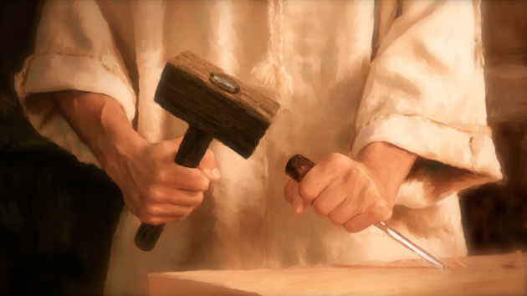
ما معنى صليب المسيح ؟

Slide 75

الدعم الكتابي
للضمان الأبدي
1. يبدأ من الكتاب المقدس فقط
2. يظهر تعليم الكتاب المقدس عن الخلاص بالنعمة من خلال الإيمان فقط
3. يظهر بأنه ما دام الخلاص بالنعمة فيمكن أن يفقد من خلال خطأ الله

Slide 76
Black

Slide 77


علم الخلاص • BibleStudyDownloads.org
أحصل على هذا العرض مجاناً
Notes:
SA Salvation (Soteriology) in Arabic

